Slide 1
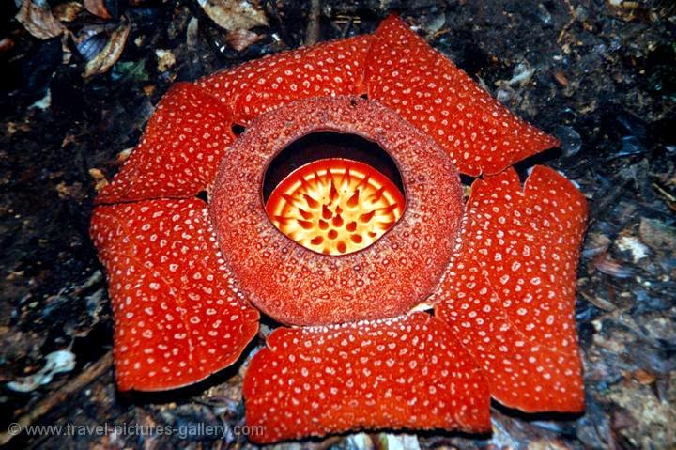
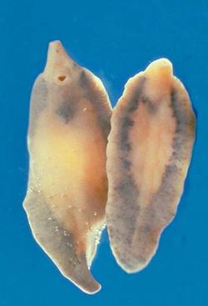
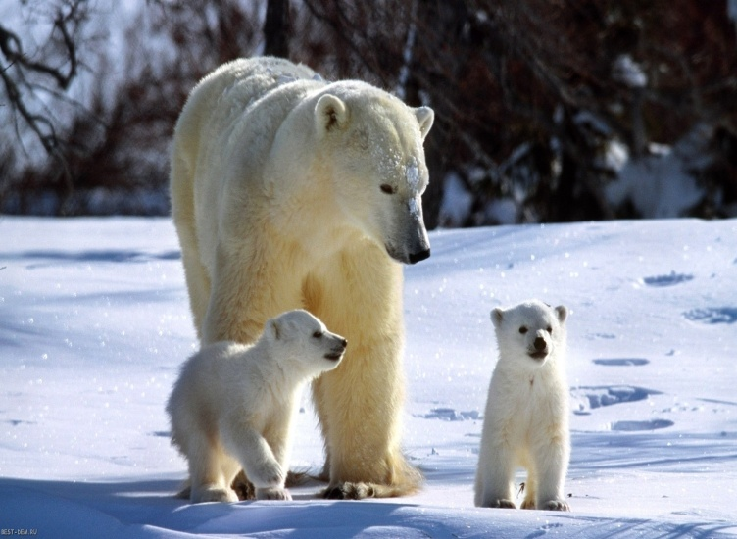
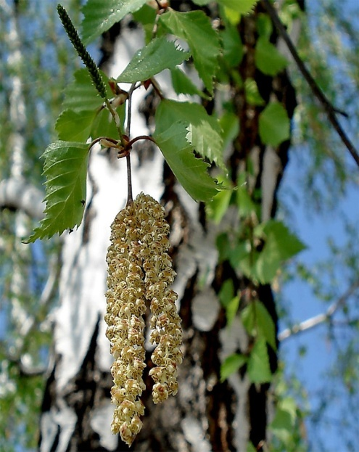
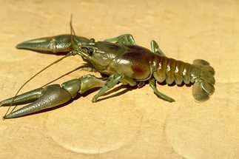
2 4 5
1
3

Slide 2
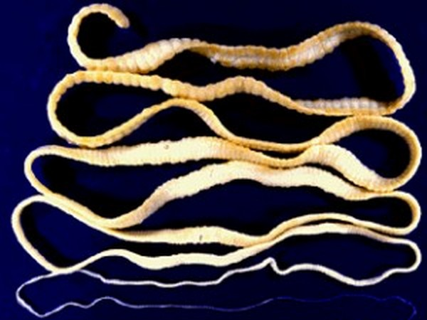
Определи название организма.

Slide 3
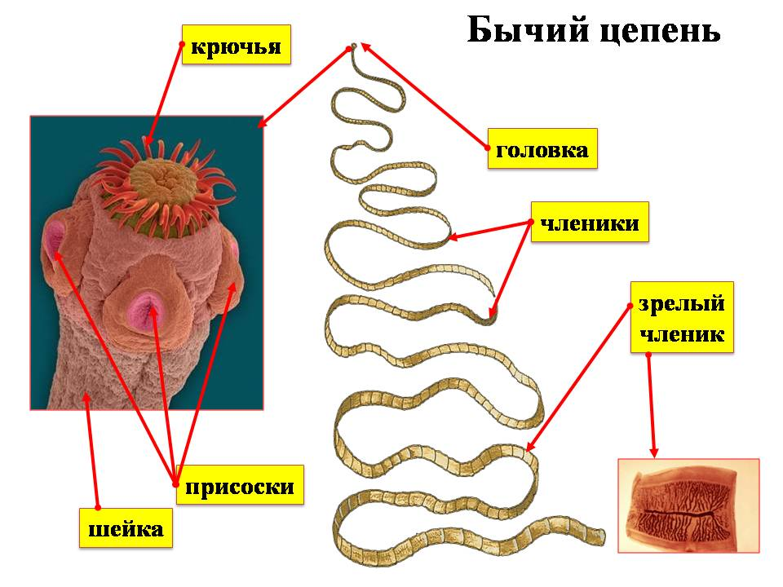
Бычий цепень- это червь который паразитирует в теле человека. Тело цепня состоит из маленькой головки, и длинного лентовидного тела. На головке располагаются круглые мускулистые присоски, и крючки с помощью которых он прикрепляется к стенкам тела хозяина. Тело червя длиной 4-10 м Рост червя продолжается всю его жизнь.

Slide 4
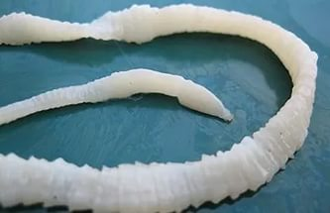
Живя в теле человека червь всасывает пищу всей поверхностью тела. В недостаточно прожаренном мясе личинки цепня сохраняются живыми. Если человек съест такое мясо, то он заражается им. Бычий цепень выделяет ядовитые вещества, вызывая недомогания человека.

Slide 5
2 4 5
1
3

